Slide 1
CHIPSETS, MEMÓRIAS RAM, HD E SD E PLACAS DE VÍDEO

Slide 2
Evolução do Chipset
Nos primeiros PCs, os chips eram espalhados pela placa-mãe, que, além de torná-la mais cara, dificultava a comunicação entre os chips. Com o passar do tempo, eles começaram a se unir e virarem chips mais complexos. Porém, ao contrário do que parece, essa união fez com que os preços diminuíssem bastante, já que não é mais necessário a criação de vários chips separados, mas sim um mais inteligente que faça o papel dos outros. Como eles ficaram mais próximos, era mais fácil fazer a troca de informações. Hoje em dia há uma forma padrão para os chipsets seguirem

Slide 3
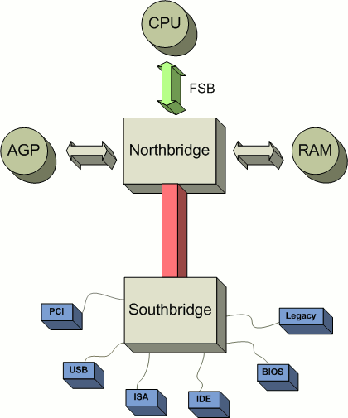
Diagrama de comunicação do Chipset

Slide 4
Os Principais fabricantes
AMD (AMD 790FX, 790X, 790GX, 780V, 780, 770)
Intel (ATI CrossFire Xpress 3200 para Intel Core 2 Duo)
NVIDIA (Force2: Ultra 400Gb, Ultra 400R, Ultra 400)
SIS (Silicon Integrated Systems) (SiS 735, 740, 760)
VIA Technologies (VIA KT133, KT133A)
ASUS, Asrock, MSI

Slide 5
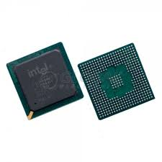
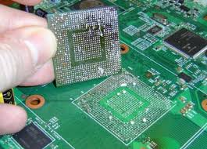
Possui várias esferas de Solda de Estanho por baixo

Slide 6
Memoria RAM
Memoria RAM (Random Acess Memory), memoria de acesso aleatório, essas memorias permitem a leitura e a gravação de dados. Esta família de memorias geralmente e volátil, isto é, perdem seu conteúdo por falta de alimentação.

Slide 7
Tipos de encapsulamento
DIP (Dual In Line Package)- 8 bits
Este e o encapsulamento mais antigo para memorias. Era usado como chip de memorias de computador XT e 286, porem, atualmente este encapsulamento e usado para outros tipos de circuitos integrados que não sejam memorias

Slide 8
Tipos de encapsulamento
SIPP (Single In Line Pin Packeage)- 8 bits
Este encapsulamento e uma variação do DIP. Sua diferença e que ao invés de usa memorias DIP Soqueteadas ou Soldadas na placa mãe, o SIPP tinha circuitos integrados de memoria DIP associados em conjunto e soldado numa placa com 30 terminais. Este arranjo foi chamado de “modulo ou pente de memoria” e não “chip de memoria”. Eram usados em microprocessadores 80286 e nos primeiros 80386.

Slide 9
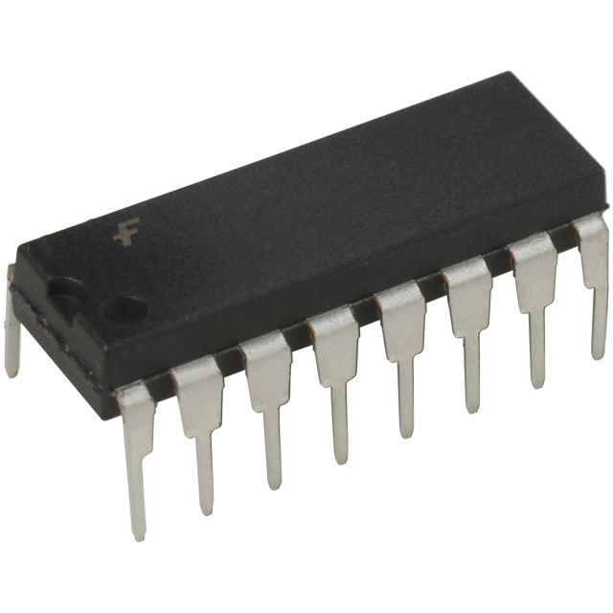
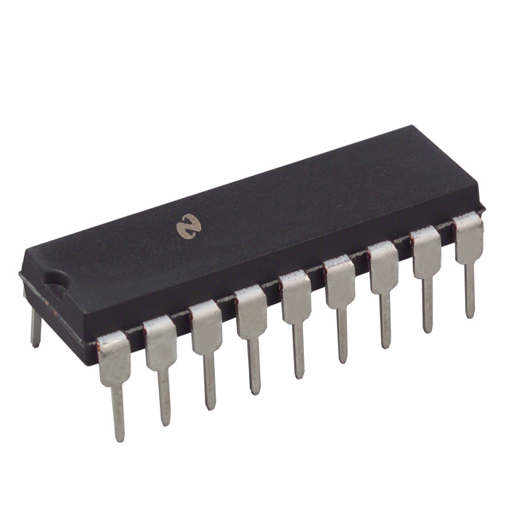
DIP

Slide 10
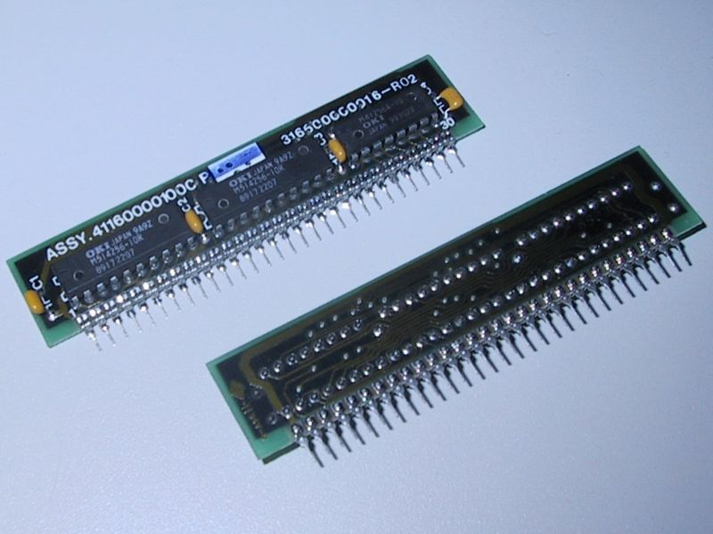
Memória SIPP

Slide 11
Memoria dRAM
A DRAM, “D” de dinâmica, são memorias construídas com elementos CMOS. O seu armazenamento e feito nas capacitâncias parasitas.
Tem como características principais:
Capacidade Alta: Pela sua simples estrutura, possibilita concentrar muito mais informação que uma memoria estática
Velocidade Baixa: Devido as capacitâncias da DRAMs, após dois milissegundos, começa a perder carga.

Slide 12
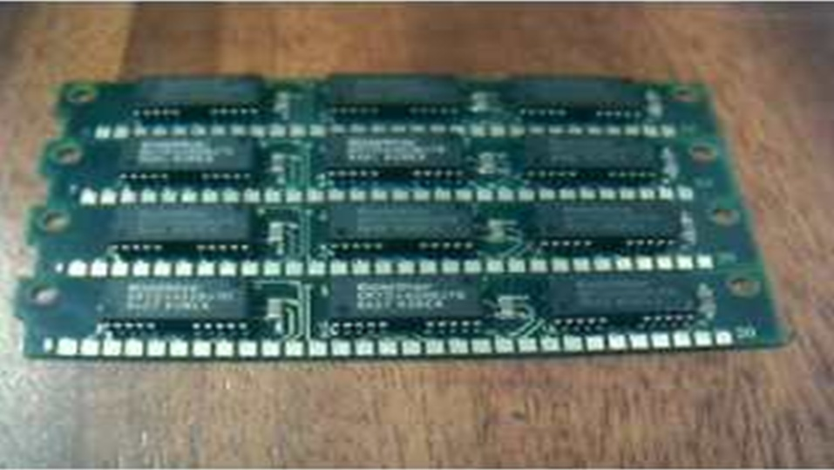
Memória DRAM

Slide 13
Soquete para Memorias
Basicamente temos alguns tipos de memória onde há determinados tipos de encaixe. Podemos dividir em dois módulos:
SIMM (Single in-line memory module)
DIMM (Dual in-line Memory Module)
Possuem os seguintes tamanhos:
30 vias, 72 vias e 168 via

Slide 14
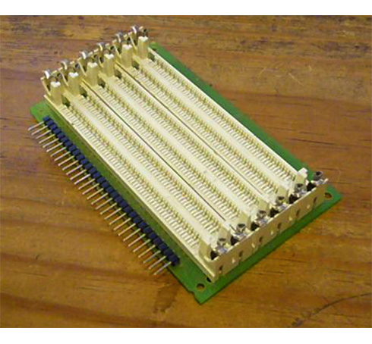
Memoria SIMM
SIMM - 30 vias

Slide 15
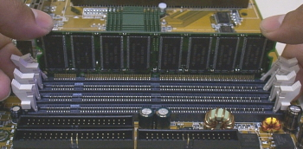
Memoria DIMM
DIMM – 72 vias: Manipula 32 bits ao mesmo tempo .

Slide 16
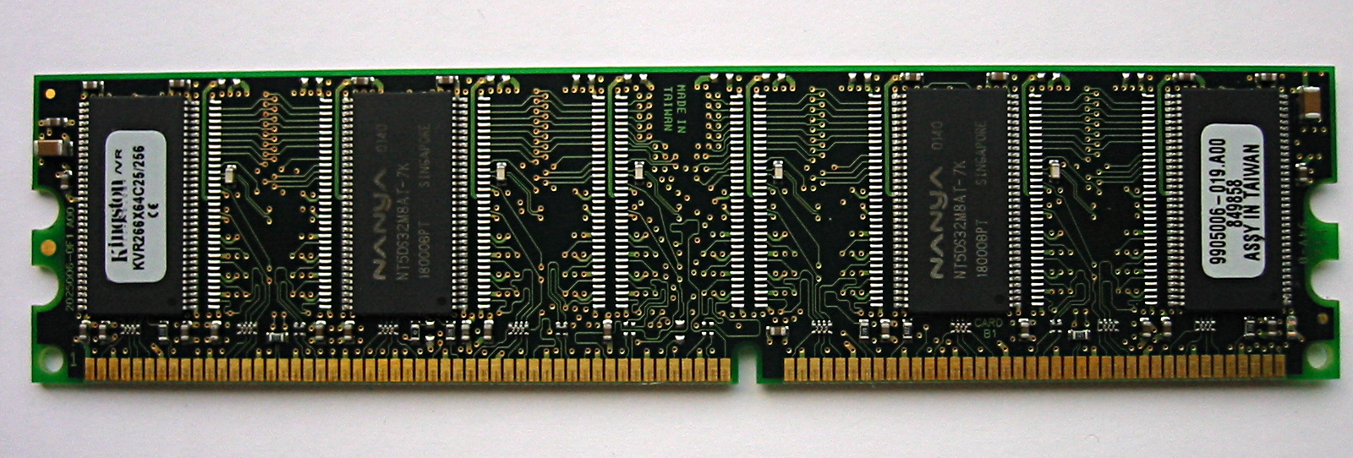
Memoria DDR
DDR SDRAM ou double-data-rate synchronous dynamic random access memory síncroniza uma dupla taxa de transferência).
A DDR foi criada para ter o dobro de desempenho em relação as memorias existentes.

Slide 17
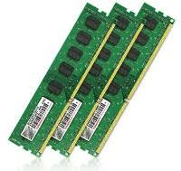
Memoria DDR2
DDR2 ou Double Data Rate 2 Synchronous Dynamic Random Access Memory é uma evolução ao antigo padrão DDR, entre suas principais características estão o consumo menor de energia elétrica e maiores taxas de velocidade.

Slide 18
Memoria DDR2
Nome padrão | Clock dos chips | Ciclo de tempo | Clock real | Dados por segundos | Nome do módulo | Taxa de transferência
DDR2-400 | 100 MHz | 10 ns | 200 MHz | 400 Milhões | PC2-3200 | 3200 MB/s
DDR2-533 | 133 MHz | 7.5 ns | 266 MHz | 533 Milhões | PC2-4200 PC2-4300 | 4266 MB/s
DDR2-667 | 166 MHz | 6 ns | 333 MHz | 667 Milhões | PC2-5300 PC2-5400 | 5333 MB/s
DDR2-800 | 200 MHz | 5 ns | 400 MHz | 800 Milhões | PC2-6400 | 6400 MB/s
DDR2-1066 | 266 MHz | 3.75 ns | 533 MHz | 1066 Milhões | PC2-8500 PC2-8600 | 8533 MB/s
DDR2-1300 | 325 MHz | 3.1 ns | 650 MHz | 1300 Milhões | PC2-10400 | 10400 MB/s

Slide 19
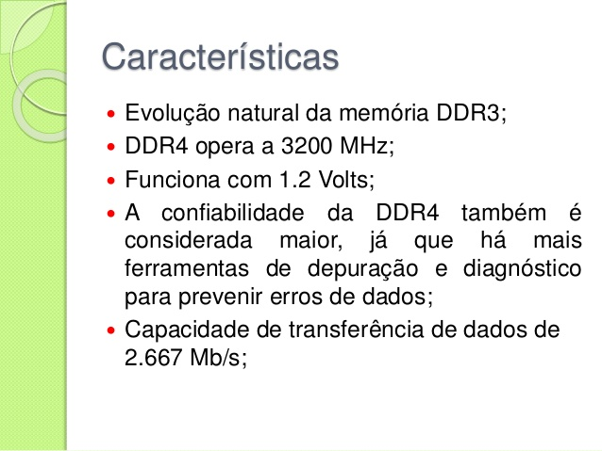
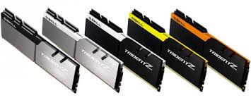

Slide 20
Memoria DDR3
Nome padrão | Clock dos chips | Ciclo de tempo | Clock real | Dados por segundos | Nome do módulo | Taxa de transferência
DDR3-800 | 100 MHz | 10 ns | 400 MHz | 800 MT/s | PC3-6400 | 6400 MB/s
DDR3-1066 | 133 MHz | 7.5 ns | 533 MHz | 1066 MT/s | PC3-8500 | 8533 MB/s
DDR3-1333 | 166 MHz | 6 ns | 667 MHz | 1333 MT/s | PC3-10600 | 10667 MB/s
DDR3-1600 | 200 MHz | 5 ns | 800 MHz | 1600 MT/s | PC3-12800 | 12800 MB/s

Slide 21
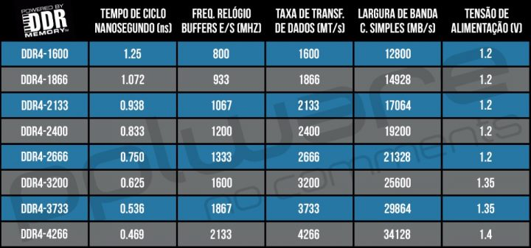
Memoria DDR4

Slide 22
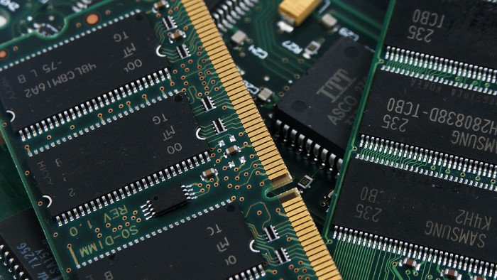
Pois saiba que as especificações da próxima geração de memórias, chamada de DDR5, estão em desenvolvimento acelerado — e os primeiros módulos, que chegam em 2018, serão capazes de atingir o dobro de velocidade da tecnologia atual.
O JEDEC, órgão responsável pela padronização da indústria de microeletrônicos, ainda não divulgou os números do novo padrão, mas informou que “o DDR5 vai fornecer o dobro da largura de banda e densidade do DDR4”, o que “permitirá alto desempenho e melhor gerenciamento de energia em uma grande variedade de aplicações”.
O DDR5 será demonstrado em junho, e a especificação definitiva será publicada em meados de 2018. O que ninguém sabe é quando as novas memórias estarão disponíveis para consumidores finais por um preço aceitável.

Slide 23
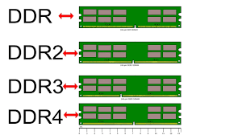
Comparação

Slide 24
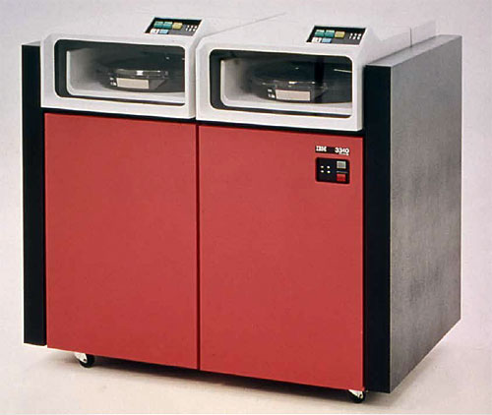
IBM 3340 "Winchester"

Slide 25
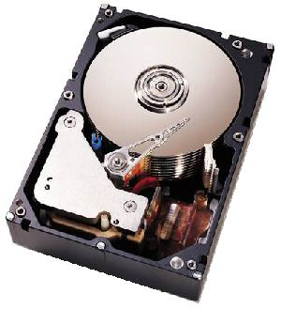
Por dentro do HD
Responsável em armazenar dados.
É importante não confundirmos o HD com a memória do computador.
O HD é na verdade uma memória de massa. Ou seja, os dados são gravados em grande quantidade e de forma permanente.
Partes do disco rígido
• Pratos
• Eixo e motor
• Cabeças de leitura
• Braços
• Acionador
• Conectores e jumpers

Slide 26
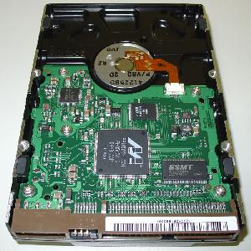
Controlador
Um controlador integrado ao HD faz a conversão dos sinais digitais em sinais elétricos que são aplicados pela cabeça de gravação à camada magnética para realizar a escrita. Já a leitura é feita pela cabeça de leitura aplicando o processo inverso, de forma que um campo magnético é exposto á mídia magnética, fazendo que a corrente elétrica flua, gerando uma espécie de micro-faísca detectada pela cabeça.
A informação magnética gravada nos discos consiste no

Slide 27
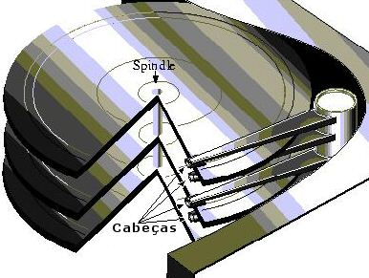
Partes do HD
Um HD utiliza discos finos chamados pratos (platters) revestidos por um material magnético que armazena informações.
Os pratos são perfurados no seu centro por onde passa um eixo de giro (spindle). Os pratos rodam graças a um motor localizado no eixo de giro.
As cabeças do disco são dispositivos de escrita/leitura na mídia magnética e são montados sobre braços que realizam a locomoção das cabeças aos pontos a serem lidos na mídia magnética.
O conjunto de braços do disco é montado em uma peça única chamada acionador (actuator).

Slide 28
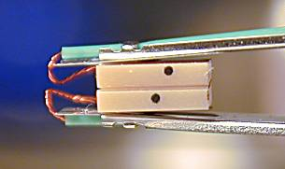
Cabeças de gravação
Diferentemente da cabeças que gravam fitas de áudio e vídeo, as cabeças do disco rígido não entram em contato direto com a mídia pois devido a extrema velocidade que são gravados os dados no HD, isto geraria um desgaste destrutivo tanto das cabeças quanto da mídia magnética.
A figura ao lado ilustra as cabeças pressionadas quando os pratos estão parados.
Quando os pratos começam a girar, a alta velocidade faz com que o ar flua sobre o suporte das cabeças erguendo-as sobre a superfície do disco, um processo semelhante ao que permite às asas de um avião o sustentarem no vôo. As cabeças flutuam sobre o disco atualmente a distâncias muito pequenas como 0.5 micropolegadas, o que exige um controle mecânico fino para evitar que a cabeça encoste sobre o prato.
Para realizar a gravação, os dados digitais (0s e 1s) devem ser de alguma forma armazenados na mídia magnética. Isto é feito através de pulsos elétricos e magnéticos gerados pelas cabeças de gravação e leitura. fluxo de campos magnéticos.

Slide 29
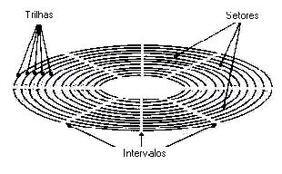
Pratos
Inicialmente daremos uma olhada na constituição lógica dos pratos para depois nos aprofundarmos na sua constituição física e funcionamento.
Cada superfície do prato de um disco rígido contêm dezenas de bilhões de bits de dados. Cada prato possui uma cabeça inferior e outra superior para acessar estes dados. Os dados em si são armazenados em círculos concêntricos ao prato chamados trilhas. Cada trilha por sua vez é constituída por setores de 512 bytes. Costuma haver um espaço entre os setores como ilustrado na figura ao lado.

Slide 30
Diferenças entre SATA I, SATA II e SATA III
SATA I (revisão 2.x) conhecida como SATA 1.5Gb/s, uma segunda geração de interface SATA rodando a 1.5 Gb/s. O caudal de largura de banda que é suportado pela interface é de até 150MB/s.
SATA II (revisão 2.x), conhecida como SATA 3Gb/s, é uma segunda geração de interface SATA rodando a 3,0 Gb /s. O caudal de largura de banda que é suportado pela interface é de até 300MB/s.
SATA III (revisão 3.x), conhecida como SATA 6Gb/s, é uma terceira geração de interface SATA rodando a 6.0Gb /s. O caudal de largura de banda que é suportado pela interface é de até 600 MB /s. Esta interface é compatível com interface SATA de 3 Gb/s.
OBS: Os padrões SATA ll e lll, permitem Raid (espelhamento)
As especificações SATA II são compatíveis com versões anteriores para funcionar em portas SATA I. As especificações SATA III são compatíveis com versões anteriores para funcionar em portas SATA I e SATA II. No entanto, a velocidade máxima será mais lenta devido às limitações de velocidade das portas SATA.

Slide 31
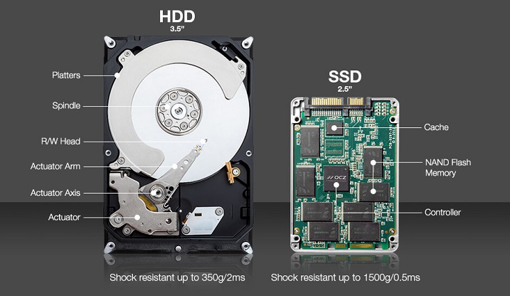

Slide 32
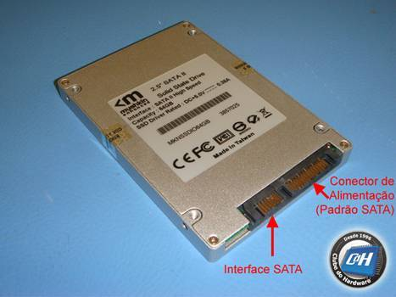
As unidades SSD (Solid State Drive ou Unidade de Estado Sólido) são dispositivos de armazenamento de arquivos e programas assim como os discos rígidos, mas utilizam chips de memória flash para armazenar os dados em vez de discos magnéticos, as unidades SSD são muito mais rápidas do que os discos rígidos por dois motivos: primeiro, porque não há conversão entre informação magnética e informação eletrônica; segundo, porque não existem partes mecânicas e, portanto, os dados estão disponíveis imediatamente, enquanto que nos discos rígidos você precisa esperar até que as cabeças se movam para a área onde os dados estão armazenados, o que leva algum tempo.

Slide 33
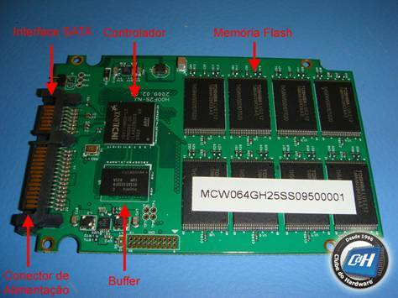
Existem três componentes principais: memória flash, controlador e buffer. A memória flash, que é o mesmo tipo de memória encontrada nas memórias USB (“pen drives”) e cartões de memória de câmeras digitais, não perde o seu conteúdo quando sua alimentação elétrica é cessada, diferentemente do que acontece com a memória RAM principal do micro. As unidades SSD são caras porque utilizam muita memória flash.
As memórias flash podem ser fabricadas com duas tecnologias diferentes: NAND e NOR. O tipo usado em todos os dispositivos listados acima é NAND e por essa razão você poderá ver alguns fabricantes chamando memória flash de “NAND”. A tecnologia NOR permite a execução de programas e é basicamente usada em telefones celulares.

Slide 34
Como a imagem vai para o monitor
Dividido em 3 etapas:
  O processador envia os dados ao barramento usado pelo vídeo (ISA, PCI, AGP ou PCI EXPRESS), estes dados chegam ao chipset da placa de vídeo e lá são processados
  O chipset envia os dados processados para a memória do vídeo, para guardar a imagem que será mostrada no monitor
  A imagem é transmitida para o conversor digital/analógico, que converterá os dados da imagem.

Slide 35

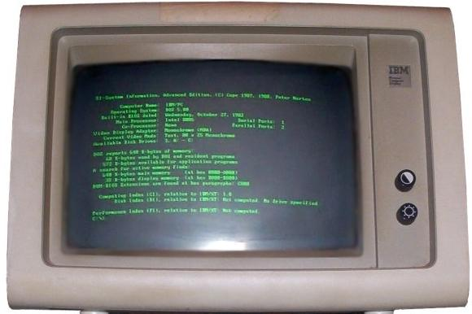
Padrão MDA
Monochrome Display
Adapter
Foi introduzido em
1981 pela IBM
Não possuía qualquer
espécie de modo gráfico
Apresentava apenas um modo texto monocromático que exibia 80 colunas por 25 linhas de caracteres
Possuía 4kB de memória de vídeo

Slide 36
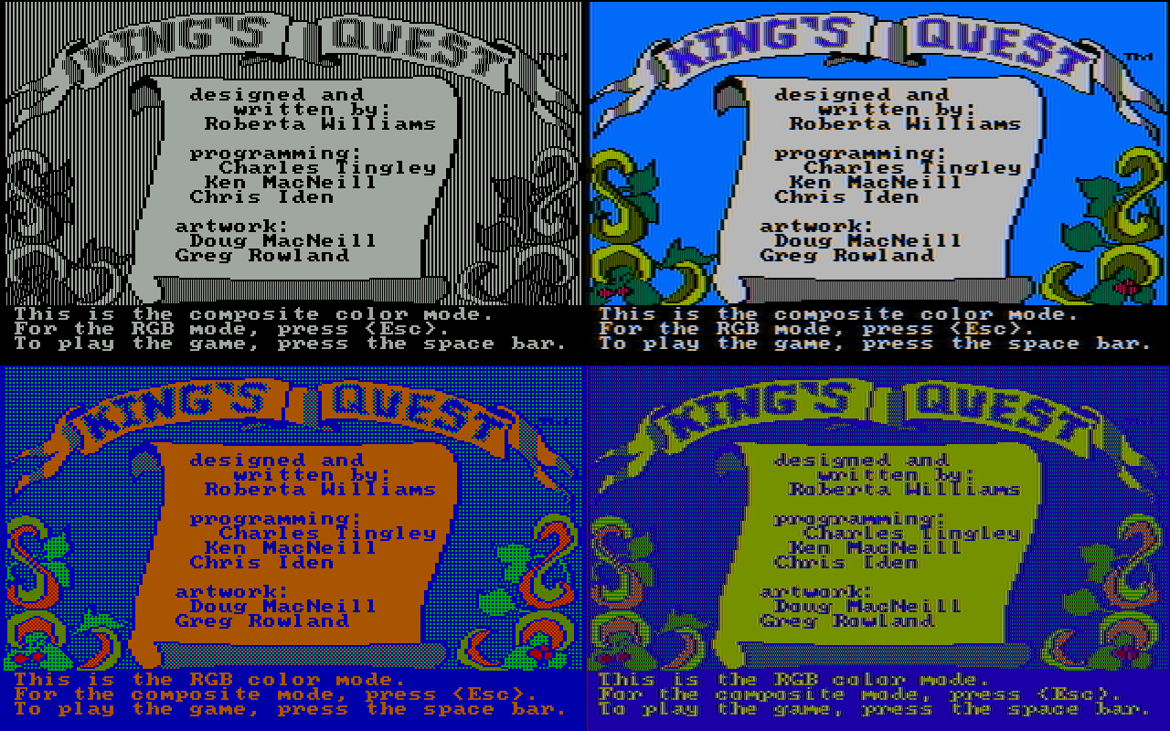
Padrão CGA
Color Graphics Adapter
Introduzido em 1981
Primeiro padrão de
vídeo gráfico em cores
Capacidade máxima
para 16 cores simultâneas no modo texto
Equipada com 16kB de memória
Possuía 2 modos gráficos
  320x200 com 4 cores simultâneas
  640x200 em preto e branco

Slide 37
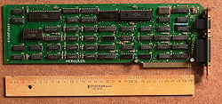
Padrão HGC
Hércules Graphics Card
Desenvolvida em 1982
Competia com o CGA
Era compatível com DMA

Slide 38
Padrão EGA
Enhanced Graphics Adapter
Introduzido em 1984 pela IBM
Podia exibir gráficos em 320x200 a 16 cores
Resolução máxima de 640x480 monocromático
Foi introduzido o conceito de memória de vídeo expansível
A capacidade máxima de memória era de 256 kB, mas as primeiras placas e a maioria tinham apenas 64 kB
Mantinha total compatibilidade com CGA

Slide 39
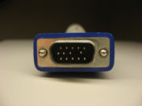
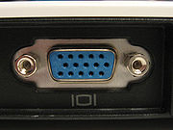
Padrão VGA
Video Graphics Array
Proporcionou imagens com
resolução de 640x480 e 256
cores
Foi aperfeiçoado utilizando resoluções de até 800x600 com 16 cores
Compatível com padrões mais antigos, permitindo o funcionamento correto de programas que surgiram antes

Slide 40
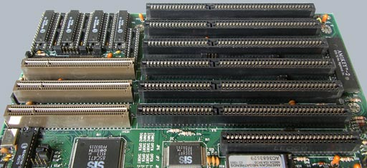
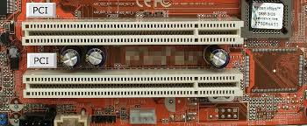
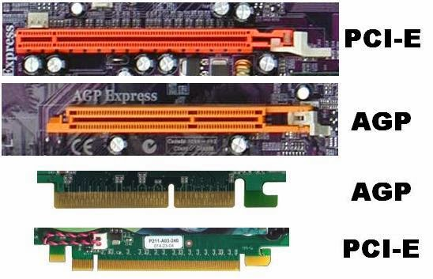
SLOTS PLACAS DE VIDEO: ISA 8BITIS, ISA 16BITIS, VESA 32 BITIS, PCI 32 BITIS, AGP 32/65/128 BITIS, PCIEXPRESS 32/64/128/256/1G/2G BITIS

Slide 41
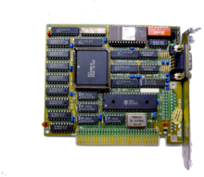
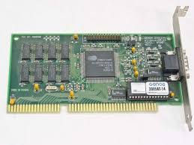
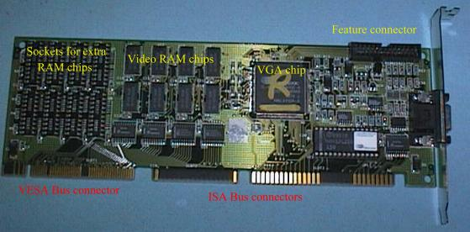
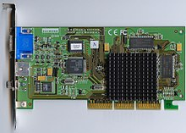
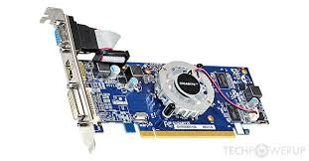
PLACAS DE VIDEO: ISA 8BITIS, ISA 16 BITIS, VESA 32 BITIS, PCI, AGP E PCI EXPRESS

Slide 42
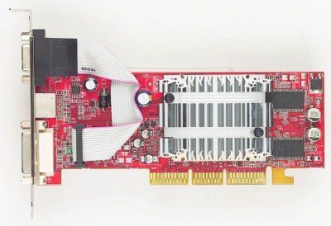
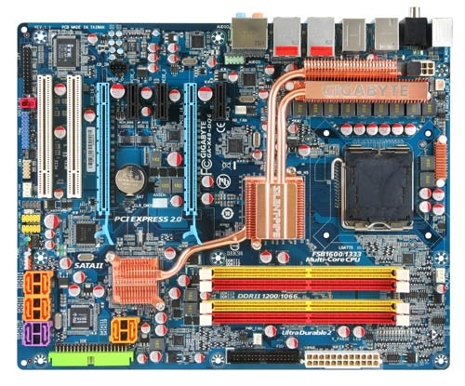
Vídeo OFF-BOARD e ON-BOARD
X
Processador GPU e Memória dedicada
Processador CPU Memória RAM compartilhada

